Slide 1
Hierarchichal Modelling I

Slide 2
Pendahuluan
Di sini, kita akan mempelajari bagaimana kita membuat model yang terdiri dari banyak objek dan mengatur gerakannya.
Problem:
  Bagaimana kita mendefinisikan objek yang lebih komplek dari pada yang sudah kita pelajari?
  Bagaimana kita merepresentasikan sekumpulan objek tersebut?
Notes:
how we define an object more complex than the ones we have dealt with until now, and how we represent a collection of these objects

Slide 3
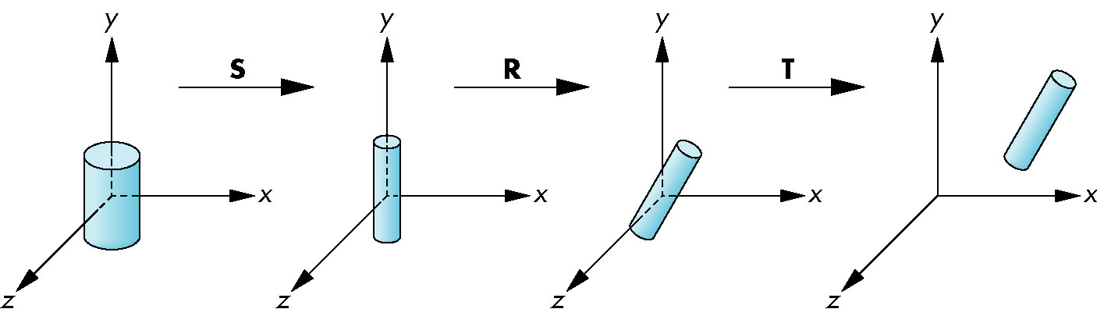
Merepresentasikan masing-masing objek secara terpisah
Setiap objek mempunyai sebuah symbol yang unik
Masing-masing objek mengalami proses transformasi yang berbeda-beda. Contoh pada silinder di bawah

Slide 4
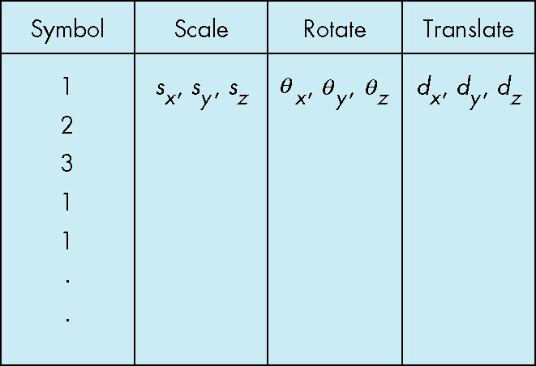
Tabel untuk menyimpan symbol dan transformasi (Symbol-Instance Table)
Tabel ini dapat menyimpan model dengan memberi nomor simbol yang berbeda dan menyimpan parameter transformasi setiap objek
Tidak mampu menampilkan hubungan antar bagian di dalam model

Slide 5
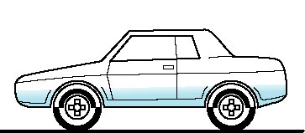
Contoh: Hubungan antar objek pada model mobil
  Misal: model suatu mobil terdiri dari
    Kerangka mobil + 4 roda yang identik
    Digambarkan dengan 2 simbol
  Kecepatan mobil dan melaju kedepan dipengaruhi oleh kecepatan roda

Slide 6
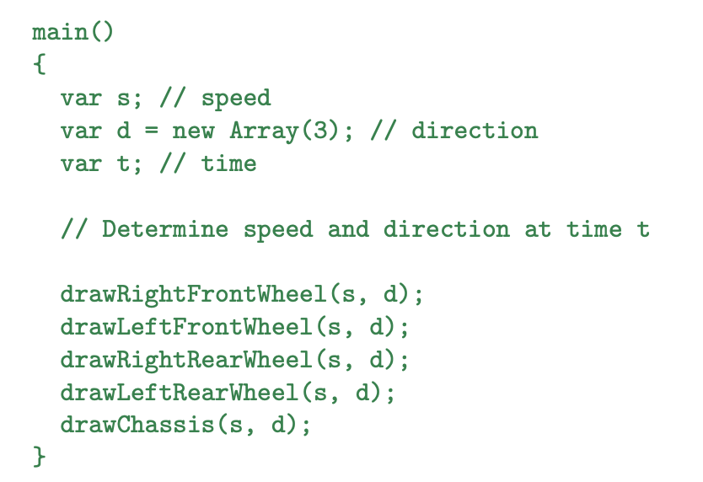
Contoh Struktur Programnya
Code tersebut tidak mampu menggambarkan hubungan antar objek
Kita bisa menggambarkan hubungan antar objek menggunakan graph

Slide 7
Graphs
Berisi kumpulan node dan edge (links)
Edge menghubungkan sepasang node
  Berarah maupun tidak berarah
Cycle: graph berarah yang pathnya membentuk loop
loop

Slide 8
Tree
Bentuk khusus dari Graph
root node
leaf node

Slide 9
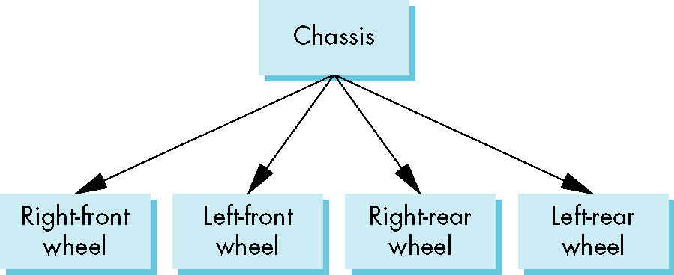
Pemodelan Car Menggunakan Tree

Slide 10
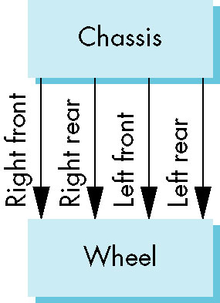
DAG Model
Jika kita menggunakan fakta bahwa semua roda pada mobil identik, kita bisa menggambarkannya menggunakan DAG (directed acyclic graph)

Slide 11
Bagaimana Cara Pemodelan dengan Tree
Kita harus menentukan informasi apa yang menjadi node dan edge
Node
  Apa yang digambar
  Pointer yang mengarah ke anak-anaknya
Edge
  Berisi informasi tentang perubahan pada matrix transformasi

Slide 12
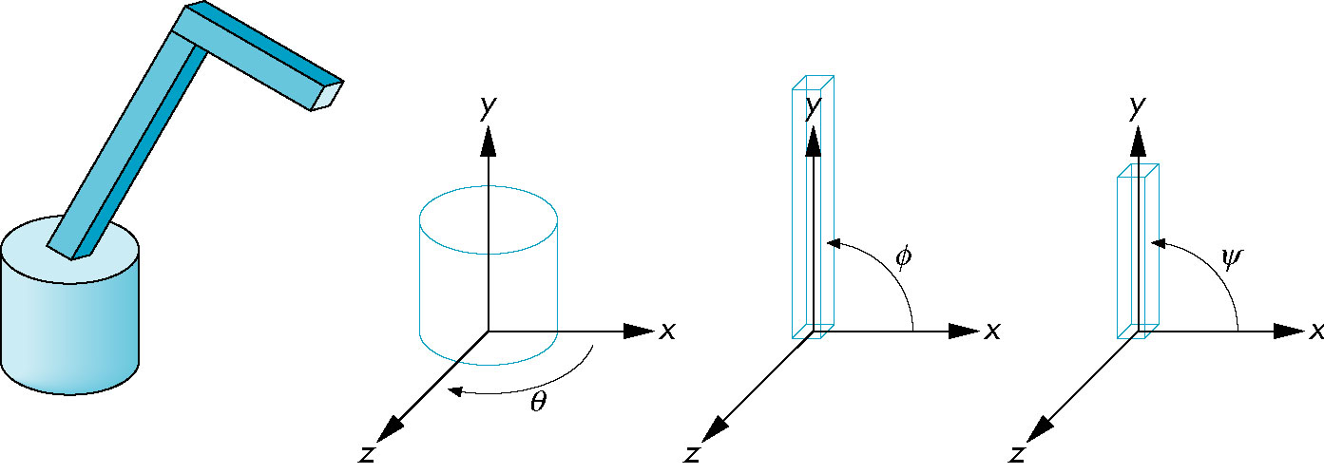
Robot Arm
robot arm
Sistem koordinat pada robot arm (object space)

Slide 13
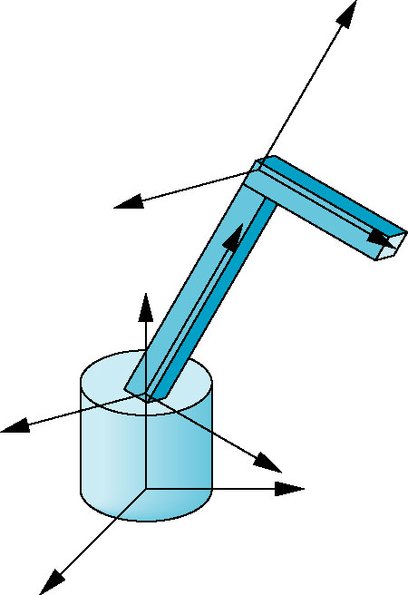
Artikulasi dari Model
Artikulasi dari model Robot arm adalah sbb:
  Bagian-bagiannya terkoneksi pada joint
  State dari model dapat dijelaskan dengan memberi sudut pada setiap joint
world space

Slide 14
Hubungan antar Part pada Robot Arm
Upper Arm
Base berotasi secara independen
  Satu sudut menentukan posisi
Lower arm menempel pada base
  Posisinya tergantung pada rotasi yang terjadi pada base
  Proses translasinya relative terhadap base dan rotasi terhadap connecting joint dengan base
Upper arm menempel pada lower arm
  Posisinya tergantung pada base dan lower arm
  Translasinya relative terhadap lower arm dan rotasi terhadap connecting joint dengan lower arm
Lower Arm
Base

Slide 15
Matrix-matrix yang dibutuhkan
Rotasi pada base: R_{b}
  Aplikasikan M = R_{b} pada base
Translasi lower arm relative terhadap base: T_{lu}
Rotate lower arm pada joint: R_{lu}
  Aplikasikan M = R_{b} T_{lu} R_{lu} pada lower arm
Translasi upper arm relative terhadap lower arm: T_{uu}
Rotasi upper arm pada joint: R_{uu}
  Aplikasikan M = R_{b} T_{lu} R_{lu} T_{uu} R_{uu} pada upper arm

Slide 16
WebGL Code pada Robot Arm
var render = function() {
gl.clear( gl.COLOR_BUFFER_BIT | gl.DEPTH_BUFFER_BIT );
uModelViewMatrix = rotate(theta[Base], 0, 1, 0 );
base();
uModelViewMatrix = mult(uModelViewMatrix,
translate(0.0, BASE_HEIGHT, 0.0));
uModelViewMatrix = mult(uModelViewMatrix,
rotate(theta[LowerArm], 0, 0, 1 ));
lowerArm();
uModelViewMatrix = mult(uModelViewMatrix,
translate(0.0, LOWER_ARM_HEIGHT, 0.0));
uModelViewMatrix = uModelViewMatrix(modelViewMatrix,
rotate(theta[UpperArm], 0, 0, 1) );
upperArm();
requestAnimFrame(render);
}

Slide 17
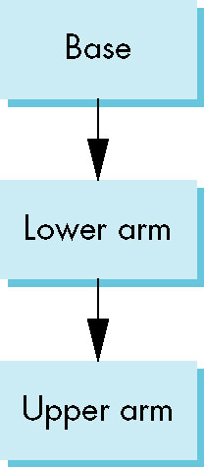
Model Tree pada Robot Arm
Kode tersebut menunjukkan hubungan antar part dari model
  Kita dapat merubah tampilan dari suatu part dengan mudah
Contoh sederhana dari model tree seperti berikut:

Slide 18
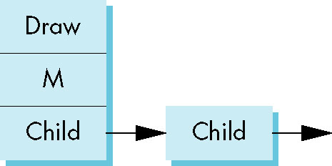
Struktur Node yang mungkin dari model tree tersebut
Pada model tree tersebut, jika semua informasi disimpan di node dari pada edge, maka nodenya paling tidak berisi:
  Pointer ke fungsi untuk menggambar objek yang direpresentasikan oleh Node
  Matrix yang menghubungkan node ke parent
  Pointer ke children
Kita juga bisa menambahkan informasi lain dinode tsb seperti warna, texture, dll
Code untuk menggambar part/
pointer ke fungsi drawing
pointer ke children
matrix yang menghubungkan node ke parent

Slide 19
Hierarchical Modeling II

Slide 20
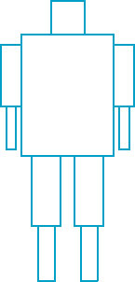
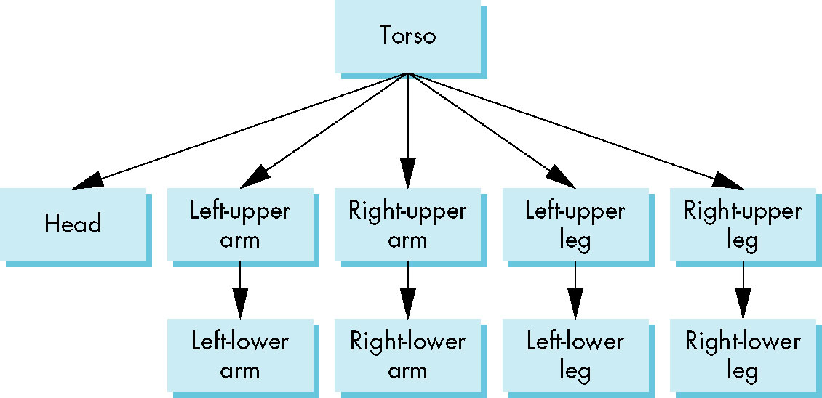
Humanoid Figure (Model Tree)

Slide 21
Membangun Model Humanoid
Robot Humanoid dapat dibangun dengan implementasi yang sederhana menggunakan quadrics: ellipsoids dan cylinders
Partnya dapat diakses melalui fungsi-fungsi:
  torso()
  leftUpperArm()
Matrix-matrix mendeskripsikan posisi dari node terhadap parent-nya Misal:
  M_{lla} posisi dari left lower arm terhadap left upper arm

Slide 22
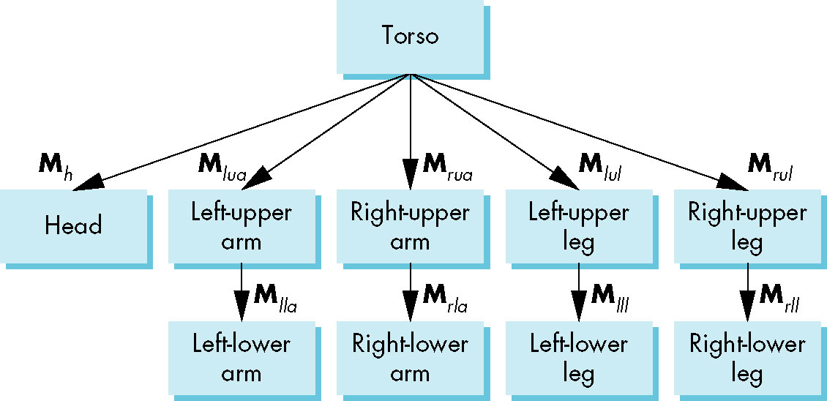
Tree dengan Matrix-matrix

Slide 23
Tampilan dan Penelusuran Node
Posisi dari Figure ditentukan oleh 11 sudut pada joint (2 untuk head dan 1 untuk masing-masing part)
Untuk menampilkan tree tersebut membutuhkan graph traversal
  Kunjungi masing-masing node 1 kali
  Tampilkan pada masing-masing node yang mendeskripsikan part yang berasosiasi dengan node, mengaplikasikan transformasi matrix untuk menentukan posisi dan arah.

Slide 24
Matrix-matrix Transformasi
Terdapat 10 matrix yang relevan, yaitu:
  M menentukan posisi dan orientasi dari seluruh figure melalui torso yang menjadi root dari node
  M_{h} menentukan posisi head terhadap torso
  M_{lua}, M_{rua}, M_{lul}, M_{rul} menentukan posisi arm dan leg terhadap torso
  M_{lla}, M_{rla}, M_{lll}, M_{rll} menentukan posisi lower part terhadap upper part

Slide 25
Stack-based Traversal
Set model-view matrix dengan M dan gambar torso
Set model-view matrix dengan MM_{h} dan gambar head
Untuk left-upper arm membutuhkan MM_{lua} dan seterusnya, dari pada menghitung MM_{lua} dari scratch, kita bisa menggunakan matrix stack untuk menyimpan M dan matrix lain selama melakukan kunjungan terhadap node.

Slide 26
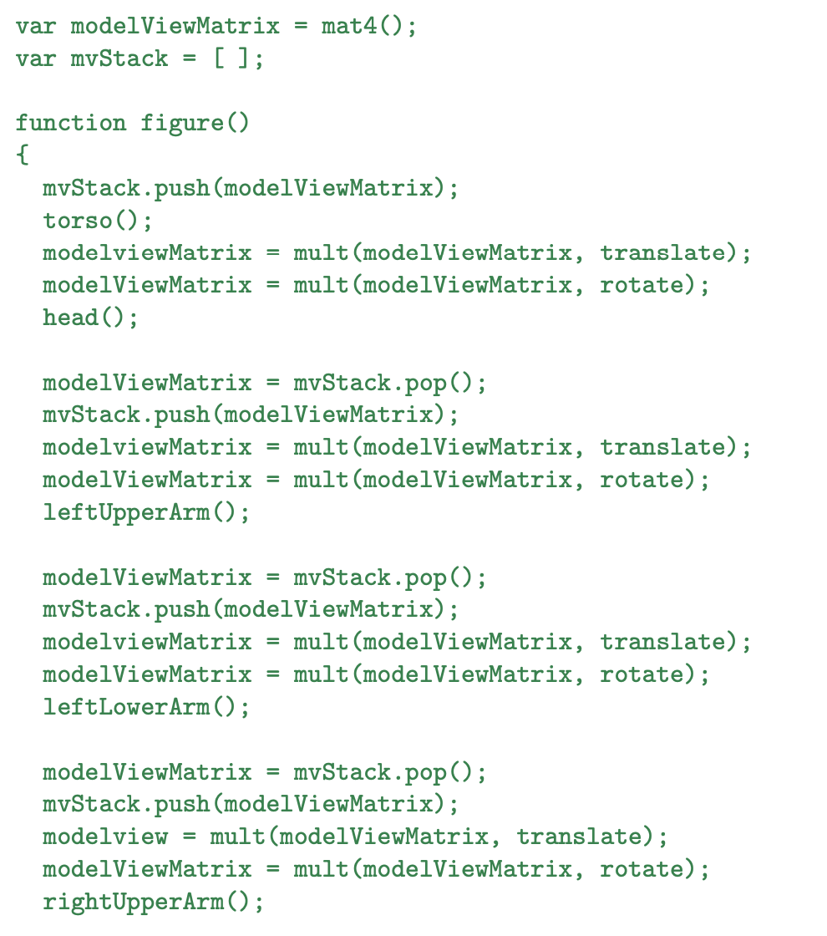
Traversal Code
save present model-view matrix
update model-view matrix for head
recover original model-view matrix
save it again
update model-view matrix
for left upper arm
recover and save original
model-view matrix again

Slide 27
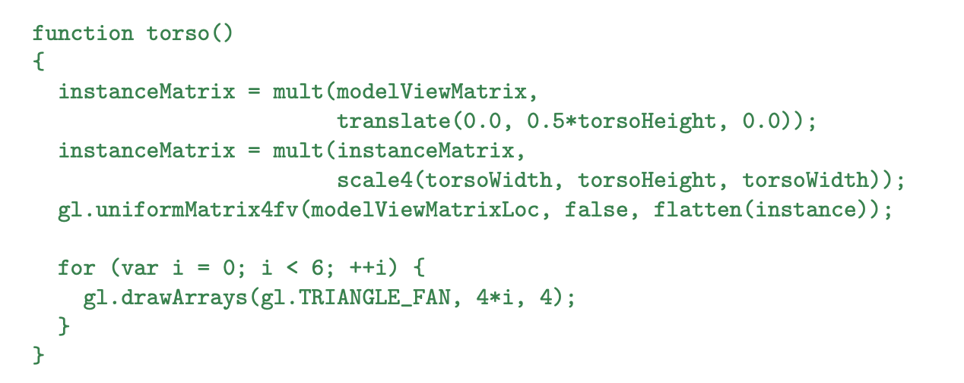
Contoh Fungsi Torso
Ada yang salahkah dari code tersebut?

Slide 28
Kelemahan Penggunaan Cara Tersebut
Code tersebut eksplisit dan tergantung pada melakukan push dan pop pada matrix dan atribut-atribut yang dibutuhkan
Pada realitasnya, kita mengimplementasikannya menggunakan stack-based representation of a tree.
Code tersebut akan sulit untuk dikembangkan atau digunakan secara dinamis.
Code tersebut juga tidak menunjukkan perbedaan yang jelas antara proses membangun model dan merendernya.

Slide 29
Cara lain: Menggunakan Struktur Data Tree yang umum
Kita membutuhkan struktur data untuk merepresentasikan tree dan sebuah algoritma untuk melakukan traverse pada tree
Kita akan menggunakan struktur left-child right sibling
  Menggunakan linked lists
  Masing-masing node pada struktur data adalah 2 pointer
  Semua elemen pada level yang sama dilinkkan dari atas ke bawah.
  Children dari suatu node direpresentasikan dengan list kedua yang ditata dari anak paling kiri ke paling kanan.

Slide 30
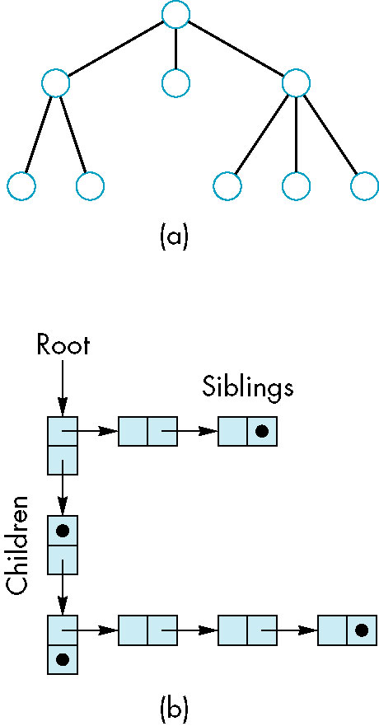
Left-Child Right-Sibling Tree

Slide 31
Struktur Node pada Tree
Pada masing-masing node untuk menyimpan
  Pointer ke sibling
  Pointer ke child
  Pointer ke fungsi untuk menggambar yang direpresentasikan oleh node
  Matrix homogeneous koordinat untuk dikalikan dengan current model-view matrix
    Yang merepresentasikan perubahan dari parent ke node

Slide 32
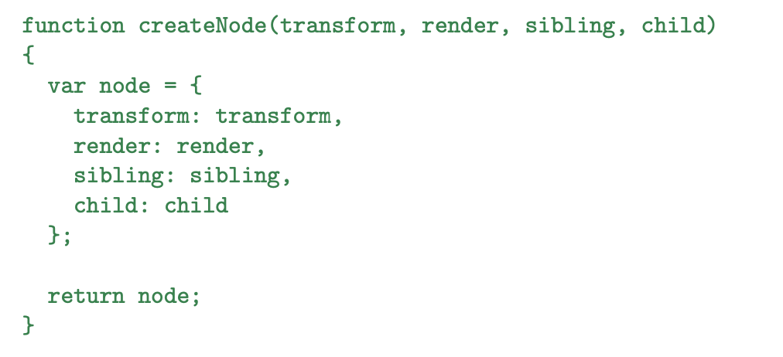
Code untuk membuat sebuah treenode

Slide 33
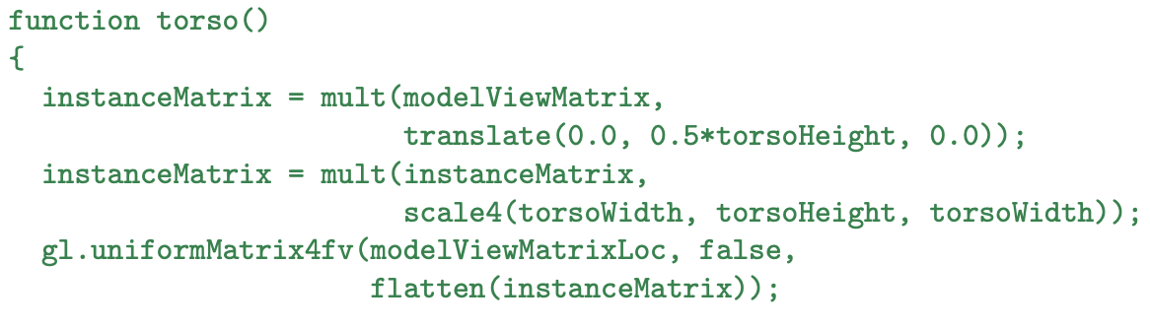
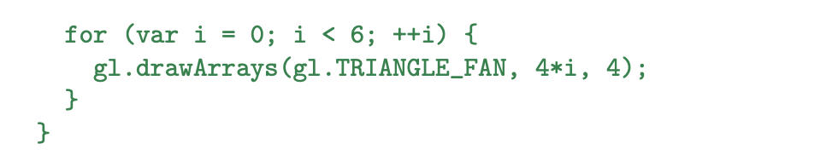
Inisialisasi Node
function initNodes(Id) {
var m = mat4();
switch(Id) {
case torsoId:
m = rotate(theta[torsoId], 0, 1, 0 );
figure[torsoId] = createNode( m, torso, null, headId );
break;
case head1Id:
case head2Id:
m = translate(0.0, torsoHeight+0.5*headHeight, 0.0);
m = mult(m, rotate(theta[head1Id], 1, 0, 0))m = mult(m,
rotate(theta[head2Id], 0, 1, 0));
m = mult(m, translate(0.0, -0.5*headHeight, 0.0));
figure[headId] = createNode( m, head, leftUpperArmId, null);
break;

Slide 34
Catatan
Posisi dari figure ditentukan oleh 11 sudut pada joint yang disimpan di dalam theta[11]
Kita bisa melakukan animasi dengan merubah sudut dan menampilkannya lagi
Kita membuat matrix menggunakan fungsi rotate dan translate
Karena matrix dibentuk menggunakan model-view matrix, kita push dulu original model-view matrix ke matrix stack

Slide 35
Preorder Traversal
function traverse(Id) {
if(Id == null) return;
stack.push(uModelViewMatrix);
uModelViewMatrix = mult(uModelViewMatrix, figure[Id].transform);
figure[Id].render();
if(figure[Id].child != null) traverse(figure[Id].child); uModelViewMatrix = stack.pop();
if(figure[Id].sibling != null) traverse(figure[Id].sibling);
}
var render = function() {
gl.clear( gl.COLOR_BUFFER_BIT );
traverse(torsoId);
requestAnimFrame(render);
}

Slide 36
Catatan
Kita harus menyimpan terlebih dahulu model-view matrix sebelum mengalikannya dengan node matrix
  Matrix yang sudah diupdate diaplikasikan ke children bukan ke node sibling yang mempunyai matrix sendiri
Program traversal diaplikasikan ke setiap left-child right-sibling tree
Urutan dari proses traversal mempengaruhi perubahan state pada function

Slide 37
Tugas 2
Deskripsi ada di file terpisah

